Slide 1
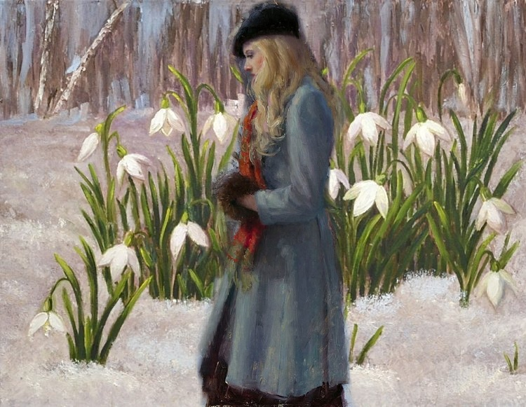
МБДОУ детский сад «Оленёнок»
Дистанционное музыкальное занятие
Старшая группа
(3 неделя, Март)
Муз. руководитель: Башкирцева Н.О.

Slide 2
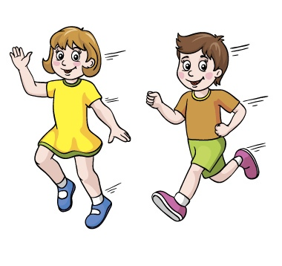
Музыкально-ритмическое движение
«Кто лучше скачет» муз. Т.Ломовой
Рекомендации родителям:
Выполнять лёгкие, энергичные поскоки с ноги на ногу. Учить детей слушать начало и окончание музыки

Slide 3
Музицирование
Рекомендации родителям:
Прохлопать в ладоши ритмический рисунок. Развивать внимание и чувство ритма

Slide 4
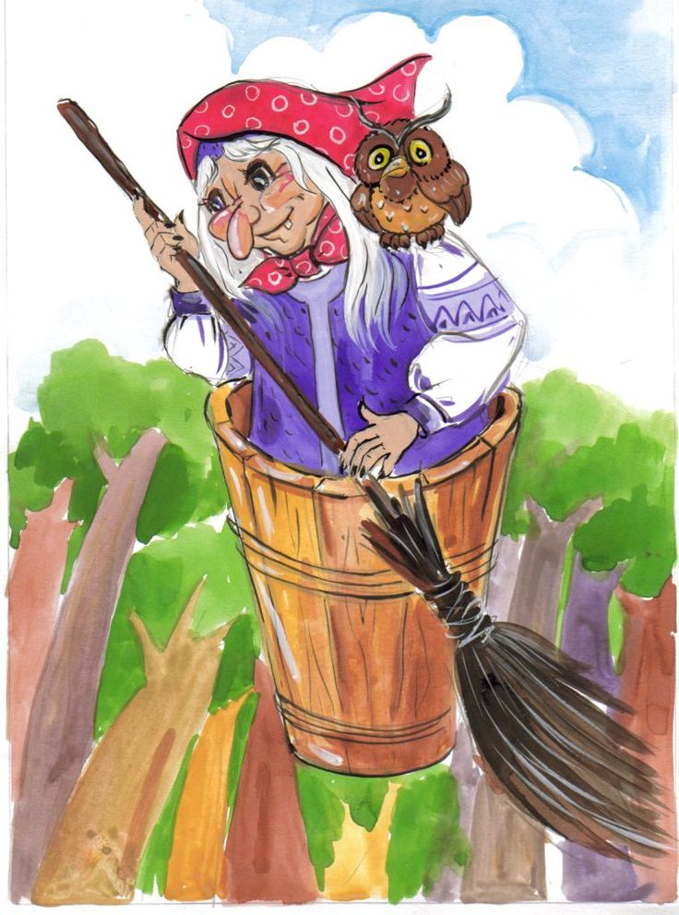
Слушание музыки
«Баба- Яга » муз. П.И. Чайковский
Рекомендации родителям:
Предложить прослушать музыкальное произведение в исполнении симфонического оркестра.

Slide 5
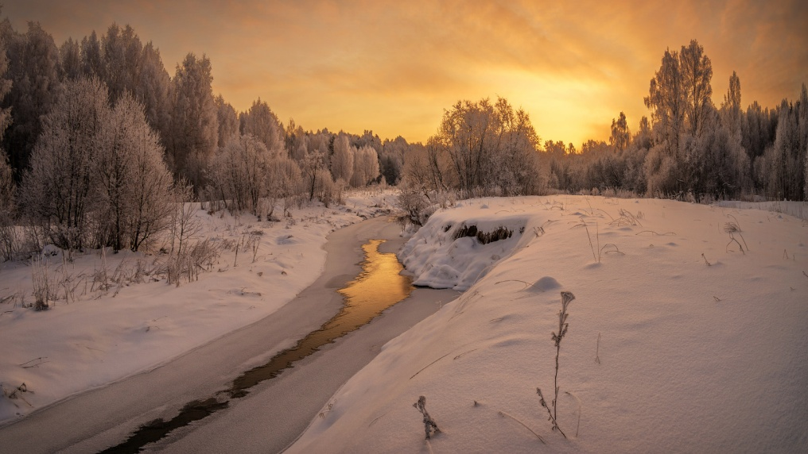
Пение
Песня «Кончается зима» муз. Т. Попатенко
1. Под крышами ломается сосулек бахрома. Кончается, кончается, кончается зима! Сильнее греет солнышко, заплакал снеговик, Воробышек чирикает: чи-рик-чи-рик! 2. Стучат капели звонкие, стучат, стучат, стучат. Кораблики и лодочки готовы у ребят. Остатки снега тёмного увозит снеговик, Воробышек чирикает: чи-рик-чи-рик!

Slide 6
Пение
«Песенка друзей» муз. В. Герчик

Slide 7
Песня «Мамин праздник» муз. Ю. Гурьева
Весна стучится в окна, Поет на все лады,
Горят на солнце стекла И лужицы воды.
Припев: Я беленький подснежник Для мамы принесу, Он пахнет нежно-нежно, Как талый снег в лесу.
Шумит ручей-проказник, Проснулся ото сна, Пришла к нам на мамин праздник Красавица-весна.
Припев.

Slide 8
Танец
«Дружные тройки»
Муз. И. Штраус

